Slide 1
2022-2 Big Data Project Proposal Cafe data analysis, recommendation system
Team 13
Minsoo Cho
Sangjin Lee
Jaemin Kim

Slide 2
Table Of Contents
Topic & Motivation
Project Overview
Modeling & Approach

Slide 3
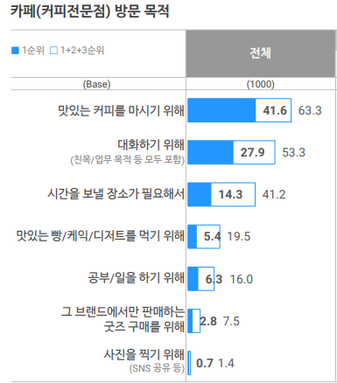
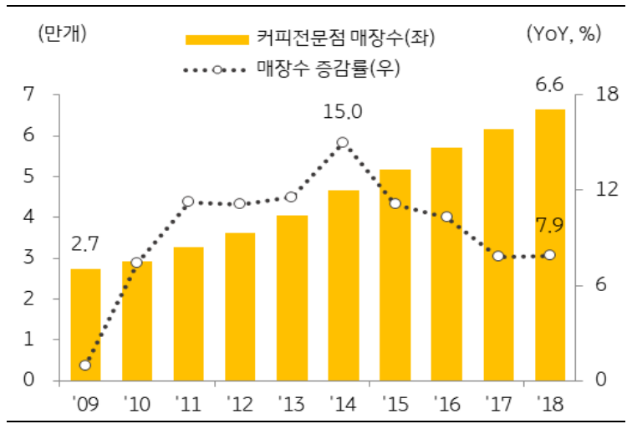
Topic & Motivation
Rapid growth of coffee industry
Varying user needs for café

Slide 4
Topic & Motivation
Meet the needs of the user
by recommending the best cafe
for consumption in the form the user want.
Meeting
To-Go
Price
Location
Study
Parking
Interior

Slide 5
Topic & Motivation
사용자가 원하는 형태로 소비하기 위한 최적의 카페를 추천하여 사용자의 요구 충족
모임
테이크아웃
가격
위치
카공
주차 편의성
인테리어

Slide 6
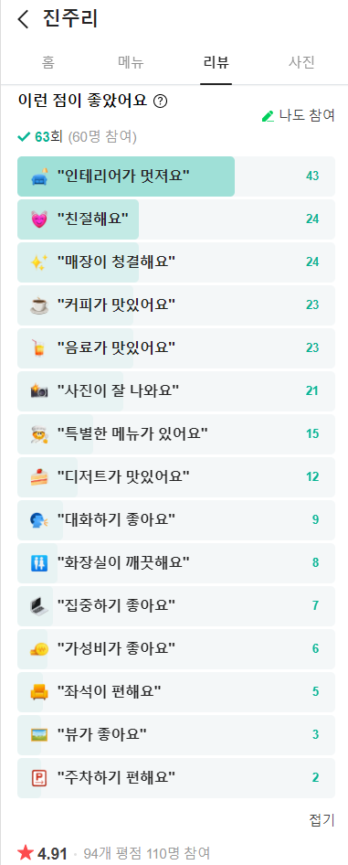
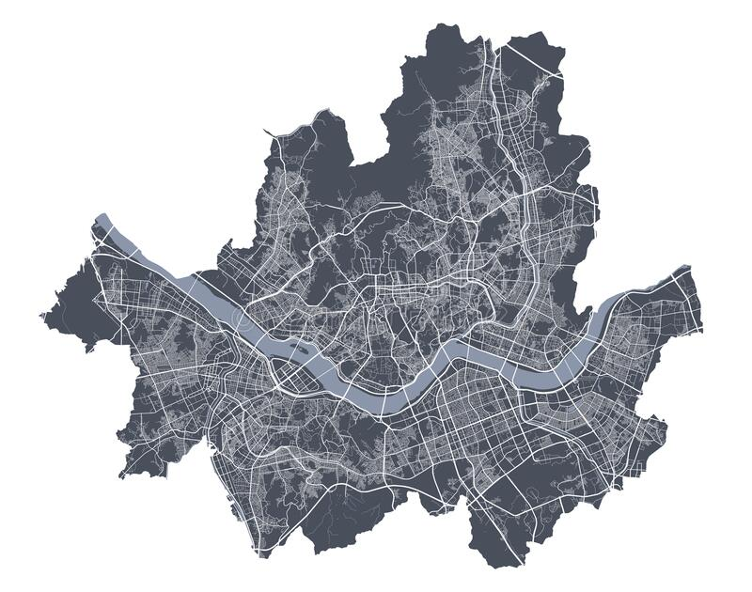
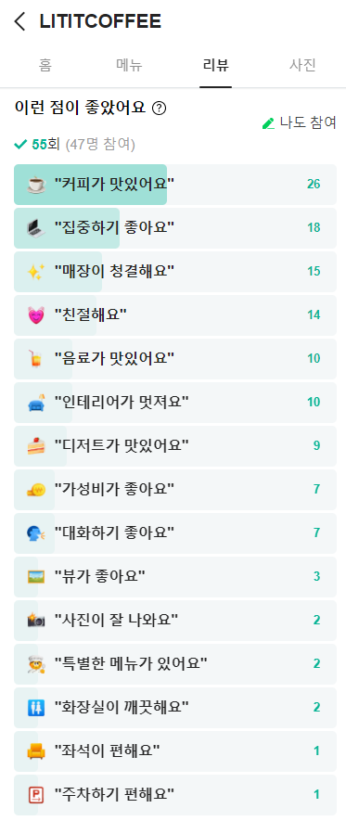
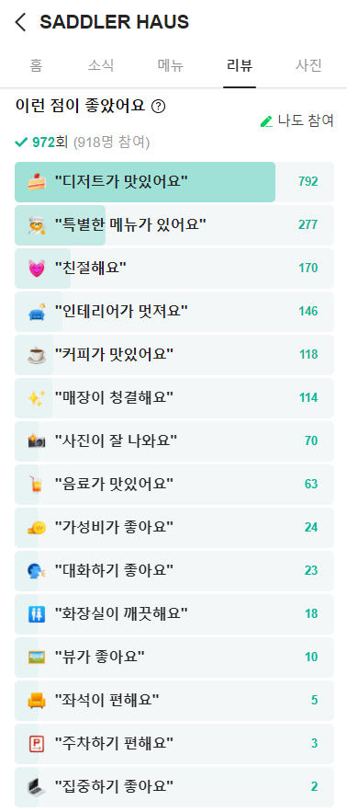
Project OverviewData Selection
Target area
Collect cafe data from Naver map
About 15 features
More than 20,000 data

Slide 7
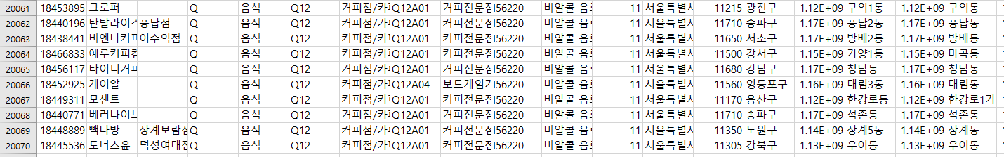
Project OverviewData Selection
목표 지역은 서울
네이버 지도에서 데이터 모을 것.
15개 이상의 feature존재
20000개 가량의 데이터 존재
– 소상공인진흥공단 상가정보 참조함.

Slide 8
Project Overview Data Selection
Why crawling?
No matching data with our subject in Kaggle 😥
Try to meet each process of data collecting from scratch 😌
Gathering
Storing
Clean up
Reorganize
Verify
We want to exploit up-to-date data 😊

Slide 9
Project OverviewData Selection
왜 크롤링 함 구지?
케글에 우리 주제랑 맞는 데이터가 없음.. 😥
그래서 우리는 완전 처음부터 데이터 수집과정을 거쳐보는 것도 나쁘지 않다고 생각했음 😌
Gathering
Storing
Clean up
Reorganize
Verify
최신 데이터를 사용하는 것이 트렌드에 민감할 수 있는 우리 주제에 적합하다고 생각했음 😊

Slide 10
Project Overview Improving System
By initial data we’ll select cafes with good indicators.
cafe with a quiet atmosphere, nice atmosphere, a lot of menus, signature menu, etc.
avoid cold-start problems.
Collect data by requesting users to review the cafes they visited.
Increase the accuracy of the system through newly acquired data.
Recommend customized cafes, store user data, and uses it for collaborative filtering later.

Slide 11
Project Overview Improving System
초기 데이터에 따른 지표가 좋은 카페들을 선정하고, 설정한 Labeling 기준에 따라 각 label별로 카페들을 분류한다.
( 조용한 분위기 카페, 분위기 좋은 카페, 메뉴 많은 카페 등등)
사용자에게 이용한 카페들에 대한 리뷰를 요구해 데이터를 수집한다.
새롭게 얻은 데이터들을 통해 시스템의 정확성을 높인다.
사용자 맞춤 카페를 추천해주고 사용자의 데이터를 저장하여 추후 collaborative filtering에 활용한다.
content based filtering 을 이용해 비슷한 카페를 추천해줌 ( TF-IDF ) >> cold start 문제 해결 cold start를 해소하기 위해.. content based filtering을 사용하다가 유저들의 feedback을 받아 데이터를 축적하면서 memory based method도 추가로 사용하여 hybrid recommendation을 한다

Slide 12
Modeling & Approach Candidates
Classic statistics
K-means, PCA
Logistic Regression
KNN
SVM
Gaussian Naïve Bayes
Random Forest
Decision Tree
Gradient Boost
MLP
Stochastic Gradient Descent
Contents based filtering
Collaborative filtering (item based, user based)
LightFm

Slide 13
Modeling & Approach 후보들 … 자세한 내용은 못적음… 뭘 사용할지도 몰라서 나열한 수준임.
Classic statistics (전통적인 통계학이론)
K-means, PCA (K-means 클러스터링과 주성분분석)
Logistic Regression (로지스틱 회귀)
KNN (최인접이웃)
SVM (서포트 벡터 머신)
Gaussian Naïve Bayes
Random Forest
Decision Tree
Gradient Boost (앙상블 러닝)
MLP( 멀티 레이어 퍼셉트론)
Stochastic Gradient Descent (NN의 옵티마이저)
아래가 실제 추천시스템 알고리즘들
Contents based filtering
Collaborative filtering (item based, user based)
LightFm (라이트 FM hybrid matrix factorisation model 추천 시스템)

Slide 14
Thank You

